Slide 1

GUIDE ADMISSION FPC
2027- 2028
Année universitaire 2026-2027

Slide 2
Sommaire
Partie 1 : Conditions d’admission à la formation FPC
Partie 2 : Procédure d’admission
Partie 3 : Présentation de la formation HMONP

Slide 3

L’ENSAL en quelques mots
L’École nationale supérieure d’architecture de Lyon forme des architectes, des ingénieurs-architectes, des architectes-ingénieurs, des architectes-urbanistes, aptes à répondre aux défis environnementaux, sociétaux, écologiques et numériques.
Reconnue comme grande école, l’ENSAL est sous tutelle conjointe du ministère de la Culture et du ministère de l’Enseignement supérieur, de la recherche et de l’innovation.
Implantée au sein de la métropole et du site académique lyonnais, l’École nationale supérieure d’architecture de Lyon accompagne la transformation des pratiques et des métiers. À travers les enseignements et la recherche, l'ENSAL invite également à la transformation de la ville et du bâti.

Slide 4

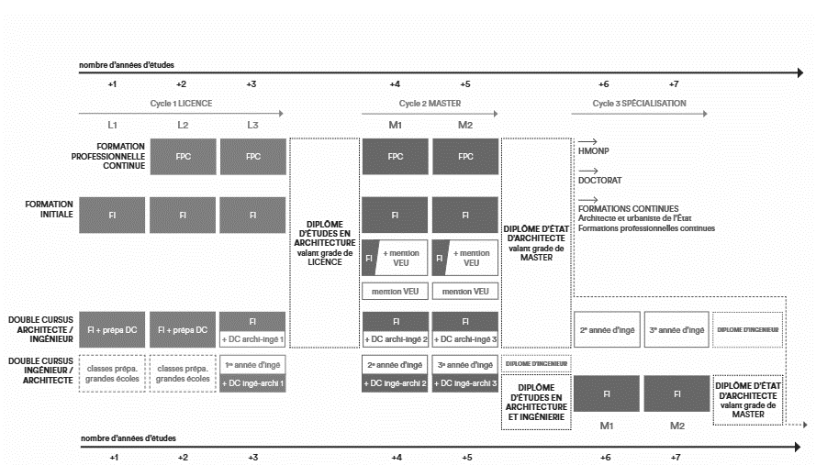


Les formations à l’ENSAL
Parcours licence en formation initiale
Parcours licence en cursus FPC
Double cursus architecte / ingénieur
Double cursus ingénieur / architecte
Parcours Master en formation initiale
Parcours Master en cursus FPC
Master Ville et environnements urbains (VEU)
Doctorat – Laboratoires MAP-Aria et EVS-LAURe
Habilitation à la maitrise d’œuvre en son nom propre HMONP
Double-cursus architecte urbaniste (DCAU)

Slide 5

PARTIE 1
ADMISSION À LA FORMATION FPC

Slide 6
Ce guide a pour objectif de vous accompagner pas à pas dans votre candidature pour la session 2027-2028, en vous fournissant :
Les conditions d’éligibilité
Le calendrier et les délais
La liste complète des pièces justificatives à fournir
La procédure d’admission
Une présentation de la formation HMONP à l’ENSAL

Slide 7
Calendrier admission
Etape | Date | Détails
Période des candidatures | Du 15 janvier au 1er mars 2027 | Démarche en ligne : https://taiga.archi.fr/taiga/cnd/pages/?ce=lyon
Vérification des dossiers | Du 2 au 31 mars 2027 | Période de traitement par la Direction des études et des formations.
Commission VEEPAP | Début avril 2027 | Commission de validation d’acquis – Annonce des résultats 48h00 ouvrés maximum par courriel.
Epreuves écrites | Dates non définies (fin avril / début mai) | 3 épreuves : culture architecturale (3h), mathématiques appliquées à l’architecture (2h) et projet architecturale (8h)
Epreuve orale | Date non définie (début juin) | 1 épreuve orale devant un jury composé d’architectes praticiens et d’enseignants.
Inscription administrative | Juillet 2027 | Démarche en ligne depuis Taïga - Une procédure vous sera communiquée à l’annonce des résultats.
Début de la formation | Début septembre 2027 | Présence obligatoire

Slide 8
Points importants
L'intégration en formation continue (FPC) se fait par une procédure dite de validation des acquis : VEEPAP (Validation des études, expériences professionnelles ou acquis personnels).
En raison de la réglementation de la profession d'architecte, le diplôme d'architecte d'état n'est pas accessible par la VAE (validation d'acquis de l'expérience).
La VEEPAP est un dispositif commun à toutes les ENSA et vous permet de vous engager dans des études en architecture et d'intégrer un cursus adapté à vos acquis.
Le cursus FPC commence en deuxième année de licence, la durée des études est de 4 ans : L2, L3, M1 et M2.
Pour toute intégration à un niveau supérieur que la deuxième année de licence, il requiert une étude approfondie de votre candidature à partir de votre parcours professionnel, vos acquis professionnels et personnels par une commission spécifique, selon la réglementation en vigueur.
Il n'est pas possible d'intégrer directement le Master 2 en architecture via la VEEPAP, sans validation du Master 1 en architecture au sein d'une ENSA en France, ESA ou tout autre école reconnue par le Ministère de la Culture et l'Ordre des architectes en France.
Les possibilités de poursuite d'études après l'obtention du diplôme d'état d'architecte valant grade master : Habilitation à la maitrise d’œuvre (HMONP), Doctorat.

Slide 9
Conditions d’éligibilité 1/2
Pour candidater à la FPC vous devez remplis les critères suivants, selon les dispositions de l'arrêté du 20 juillet 2005 relatif aux modalités d'inscription dans les écoles d'architecture. Votre dossier sera présenté à la commission de validation des acquis VEEPAP au mois d'avril :
Il est nécessaire d'avoir une expérience professionnelle dans les domaines de l’architecture, de la construction, ou de l’aménagement de l’espace. La durée de cette expérience varie en fonction de votre niveau d'études :
Si titulaire d'un bac +2 ou plus : expérience de 4 ans dans les domaines cités ci-dessus dont 3 ans à temps plein sous l'autorité ou en partenariat avec un architecte.
Si titulaire d'un baccalauréat (ou diplôme équivalent) : expérience de 6 ans dans les domaines cités ci-dessus dont 3 ans à temps plein sous l'autorité ou en partenariat avec un architecte.
Si titulaire d'un diplôme infra-bac ou sans diplôme : expérience de 8 ans dans les domaines cités ci-dessus dont 3 ans à temps plein sous l'autorité ou en partenariat avec un architecte.
Dans tous les cas, vous devez conserver pendant vos études d’architecture une activité professionnelle en contrat CDD / CDI ou statut d’auto-entrepreneur sous la collaboration d’un architecte DPLG ou HMONP.

Slide 10
Conditions d’éligibilité 2/2
Réussir les épreuves pour l’admissibilité :
Une épreuve de vérification de l’aptitude du candidat au projet d’architecture à partir d’un dossier comportant des documents écrits et graphiques : élaboration d’une esquisse et rédaction d’une note de présentation (coefficient 8 - durée : 8 heures) ;
Une épreuve de culture générale portant sur l’histoire de l’architecture, de la ville et de l’art, à partir de documents iconographiques ou écrits (coefficient 3 - durée : 3 heures) ;
Un test d’évaluation du niveau du candidat en mathématiques appliquées à la construction (coefficient 2 ; durée : 2 heures).
Le candidat doit obtenir une note supérieure ou égale à 10 sur 20 sur l’ensemble de ces épreuves pour être déclaré admissible.
Réussir les épreuves pour l’admission :
Une épreuve orale notée de 0 à 20, comportant un exposé sur le thème de l’architecture et de son environnement culturel, économique et social et suivi d’un entretien avec les membres du jury.

Slide 11
Pour conclure
Pour être admissible, vous devrez obtenir une moyenne minimale de 10/20 aux trois épreuves.
L'admission définitive est conditionnée par la réussite d'une épreuve orale devant un jury composé d'enseignants architectes et de praticiens en activité professionnelle.
Une intégration supérieure à la L3 directement n'est pas automatique, elle dépend de la décision du jury.
Pour intégrer le Master en architecture, il faut détenir une licence en architecture (DEEA).
Le jury est souverain, votre demande d'intégration à un niveau supérieur à la L2 peut être refusée, conformément aux conditions de la VEEPAP (Validation des acquis).

Slide 12
Pièces justificatives à fournir
Pour tous les candidats
Copie de la pièce d’identité
Copie diplôme du bac ou titre admis en équivalence
Copie des diplômes obtenus de l’enseignement supérieur
Copie des attestations de formation professionnel
Curriculum vitae
Lettre de motivation
Contrats de travail dans les domaines de la construction, de l’architecture et de l’aménagement de l’espace.
Attestation de travail pour chaque contrat.
Attestation indiquant la durée exacte travaillée avec un architecte DPLG ou HMONP. Position intellectuelle,
Bibliographie raisonnée commentée.
Si demande d’intégration niveau supérieur à L2 FPC
Si L3 : contrat de travail justifiant 4 années d’expérience avec un architecte DPLG / HMONP + relevés de notes.
Si M1 : contrat de travail justifiant 5 années d’expérience avec un architecte DPLG / HMONP + copie du diplôme licence d’architecture + relevés de notes.
Si M2 : contrat de travail justifiant 6 années d’expérience avec un architecte DPLG / HMONP + copie du diplôme de licence d’architecture + relevés de notes.
Si vous avez effectué vos études en tant qu’étudiant en formation initiale vous devrez l’indiquer dans le formulaire d’inscription en ligne dans Taïga + fournir les relevés de notes.

Slide 13
PARTIE 2
PROCÉDURE D’ADMISSION

Slide 14
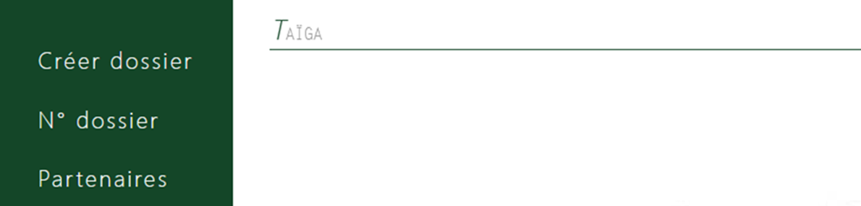
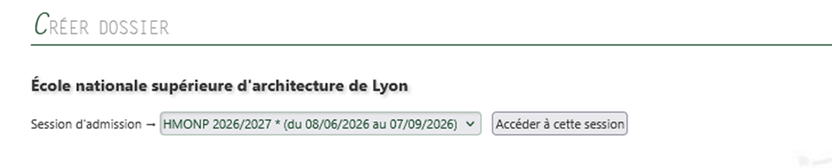
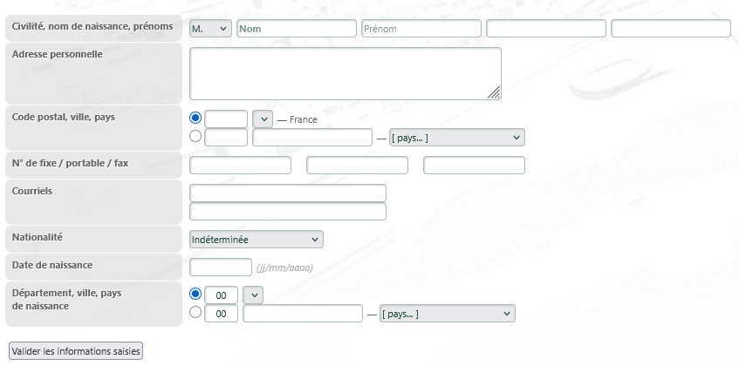
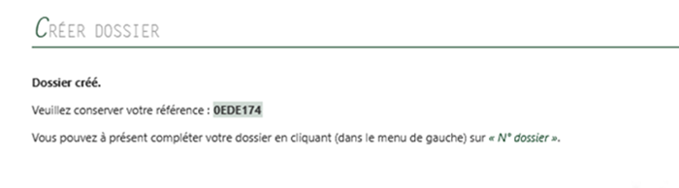
1/ Création du dossier candidat
a
b
Lien : https://taiga.archi.fr/taiga/cnd/pages/?ce=lyon
a. Cliquer sur « Créer un dossier » - y compris anciennement inscrit à l’ENSAL ou d’une autre ENSA.
b. Choisissez la session d’admission : « FPC 2027/2028 » - « Accéder à cette session »
c. Vous devez compléter un premier niveau d’information. Vérifiez que votre nom soit bien orthographié et valider les informations saisies.
d. Notez le numéro de référence, vous en aurez besoin pour continuer votre candidature à la formation HMONP.
c
d

Slide 15
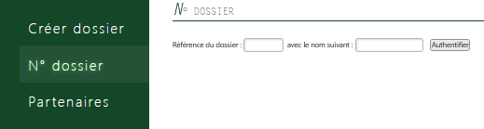
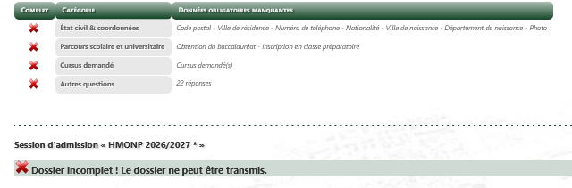
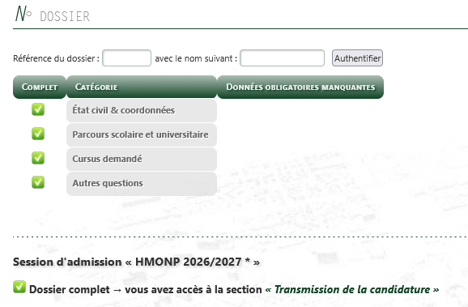
2/ Constitution du dossier de candidature
a
b
a. Cliquer sur « N° dossier » - Noter le numéro de référence du dossier avec votre Nom.
b. Vous devez compléter toutes ces sections - (pensez à enregistrer à chaque fois) :
Etat civil et coordonnées
Parcours scolaire et universitaire
Cursus demandé
Autres questions
Toute fausse déclaration vous expose à des poursuites pénales (Article 441-6 du Code pénal).
Vous devez déposer les documents demandés dans « Fichiers et compléments ».
c. Lorsque toutes ces étapes ont été effectuée votre dossier passe au statut « complet ».
c

Slide 16
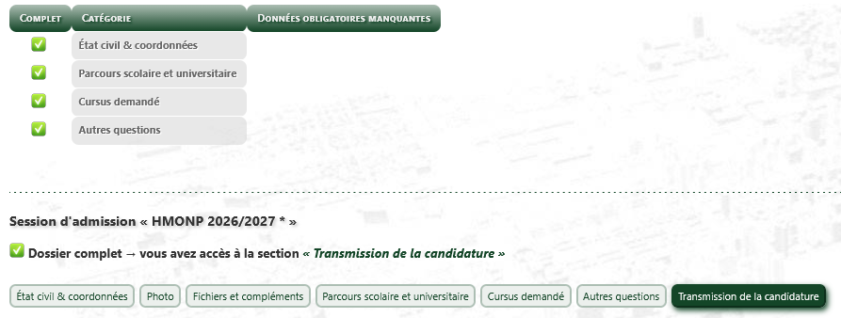
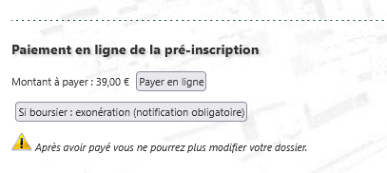

3/ Transmission de la candidature
a
a. Votre dossier est complet, il apparait un nouvel onglet intitulé « Transmission de la candidature ».
b. Vous pouvez régler les frais de candidatures à hauteur de 39 euros (non remboursable).
Après paiement vous ne pourrez plus modifier votre dossier.
c. Lorsque toutes ces étapes ont été effectuée votre dossier de candidature sera contrôlé par la Direction des études et des formations et transmis aux membres de la commission de validation d’acquis prévue en novembre 2026.
Vous ne devez pas remettre la fiche récapitulative.
b
c
Ne pas l’imprimer

Slide 17
Confirmation
Les dossiers sont étudiés au fil de l’eau.
Si votre dossier est complet ou incomplet vous recevrez un courriel de Mme Amel Essalam, référente administrative FPC.
Pensez à indiquer une adresse de messagerie fonctionnelle.
Tout retard de dossier ne sera pas examiné, il est nécessaire de respecter les délais.

Slide 18
FAQ (Foire aux questions)
Questions | Réponses
Puis-je candidater si je ne respecte pas les conditions d’éligibilité ? | Non, les conditions d’éligibilité sont non dérogatoires.
Mes périodes de stages comptent-elles dans mes expériences professionnelles ? | Non, les périodes de stages ne sont pas comptabilisées.
Combien de temps dure la formation ? | La formation dure 4 ans si vous intégrer la Licence 2 FPC.
Puis-je intégrer le Master même si respecte les conditions d’éligibilité ? | L’intégration en Master nécessite une Licence en architecture obtenue dans l’une des ENSA de France, à l’ESA ou tout autre école reconnue par le Ministère de la culture. L’appréciation de votre dossier sera évaluée par un jury. Le jury est souverain.
J’ai été inscrit en HMONP d’une autre ENSA et je souhaite poursuivre mes études à Lyon, puis-je conserver mes crédits ECTS validés ? | Oui, à condition de déposer une attestation ou la copie du diplôme et les relevés de notes.
Conservons-nous le statut étudiant en tant que postulant HMONP ? | Non vous n’êtes plus étudiant, vous êtes stagiaire de la formation professionnelle seulement à l’ENSAL vous pourrez bénéficier de services identiques aux étudiants : carte d’étudiant, prêt bibliothèque, accès au restaurant du CROUS.

Slide 19

COÛT DE LA FORMATION
FPC
Autofinancement 1 320 € / an
Autre * 4 070 € / an
Financement par un organisme :
Transition Pro
L’employeur via son opérateur de compétence (OPCO)
Mobilisation de son compte personnel de formation CPF
France Travail
AGEFIPH
Vous devez absolument prendre contact avec la référente administration Amel ESSALAM pour monter votre dossier de financement : amel.essalam@lyon.archi.fr

Slide 20
PARTIE 3
PRÉSENTATION DE LA FORMATION

Slide 21

DATES CLÉS 2026/2027
Dépôt des dossiers de candidature
Du 15 janvier au 1er mars 2027 inclus
Commission de validation des acquis (VA)
Début avril 2027
Communication des résultats de la commission de validation des acquis (VA)
Début avril 2027
Epreuves écrites d’admission
Fin avril / début mai 2027
Epreuve orale d’admission
8 janvier 2027
Inscription administrative
Juillet 2027

Slide 22
Modalités de formation
Le parcours de la formation débute en deuxième année de licence (L2) et s'étend sur quatre ans : L2, L3, M1, M2.
Il est obligatoire de conserver une activité professionnelle en lien avec l’architecture, de la construction, ou de l’aménagement de l’espace pendant la formation.
A l'obtention de la licence vous devrez justifier 5 ans d'expérience professionnelle à temps plein avec un architecte.
Pour l'obtention du master 7 années d'expérience professionnelle à temps plein avec un architecte.

Slide 23
Présentation du cursus
Rythme : 16 heures de cours hebdomadaire
Les enseignements sont dispensés les vendredis et samedis
Organisation des enseignements en semestre
1er semestre : de septembre à fin janvier
2ème semestre : de février à fin juin
Nombre d’heures de formation :
Cursus Master : 878 heures
Congés
Cursus Licence : 900 heures
1 semaine Automne
2 semaines à Noël
1 semaine en Hiver
1 semaine au Printemps

Slide 24
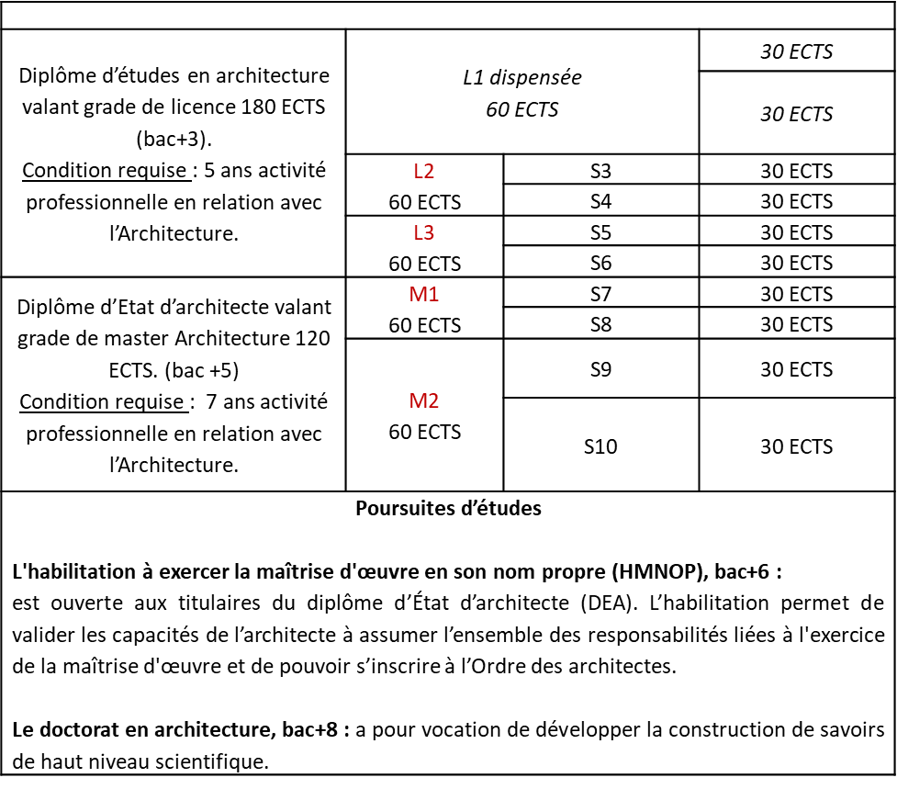
Cursus FPC

Slide 25
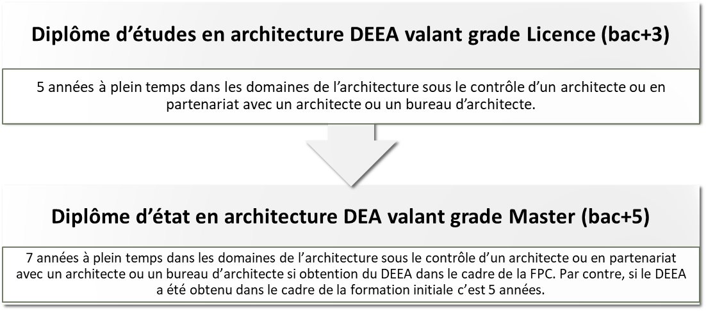
Conditions requises pour l’obtention du DEEA et DEA
En plus de valider les enseignements, les stagiaires de la FC doivent remplir les conditions suivantes pour l’obtention du diplôme. Par conséquent, les stagiaires doivent conserver une activité professionnelle pendant leurs études dans les domaines de l’architecture.

Slide 26
Statistiques

Slide 27
Possibilités de poursuite d’études
Master architecture
En vue de l’obtention du diplôme d’état d’architecture – DEA valant grade Master (bac+5)
Habilitation à la maitrise d’œuvre en son nom propre HMONP
Permet aux candidats de s’orienter vers un parcours professionnel les menant à assumer les responsabilités de l’architecte en tant qu’auteur de son projet architectural (bac+6)
Doctorat
Le doctorat en architecture a pour vocation de développer la construction de savoirs de haut niveau (niveau bac+8)

Slide 28
SERVICES POUR LES STAGIAIRES
Accès à la bibliothèque
Accès à la salle informatique
Restaurant du Crous situé à l’ENTPE
Accès à une messagerie électronique ENSAL
Intranet de l’ENSAL
Carte d’étudiant IZLY
L’accueil du lundi au vendredi de 9h00 à 17h : 04 78 79 50 50 - situé dans l’atrium au rez-de-chaussée
ENSAL - 3 rue Maurice Audin BP 170 - 69512 Vaulx-en-Velin Cedex
Plan d’accès : https://www.lyon.archi.fr/plan-acces

Slide 29
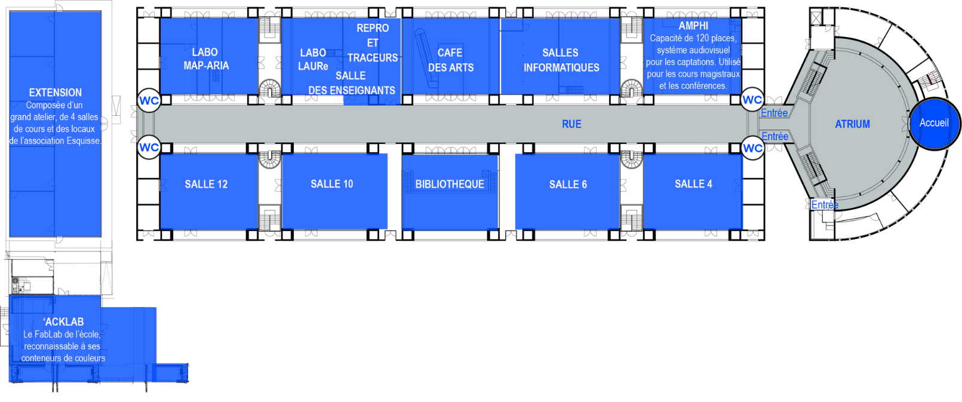

PLAN DE L’ENSAL
Bâtiment Jourda-Perraudin

Slide 30
Administration
Directrice de l’ENSAL
Direction des études et des formations
Jean-René Goiran, Adjoint au directeur des études et des formations
Amel Essalam, chargée formation FPC
Sophie Chabot, Directrice de l’ENSAL
Christine Chevalier, Directrice des études et des formations
Référente administrative :
Amel Essalam, amel.essalam@lyon.archi.fr, 04 78 79 57 27, bureau situé au 2e étage n°A205
Accueil de l’établissement : L'accueil est situé dans l’atrium au rez-de-chaussée. Ouvert du lundi au vendredi de 9h30 à 13h00 et de 13h30 à 17h30.
Tél. : 04 78 79 50 50
Mél. : ensal@lyon.archi.fr

